Slide 1
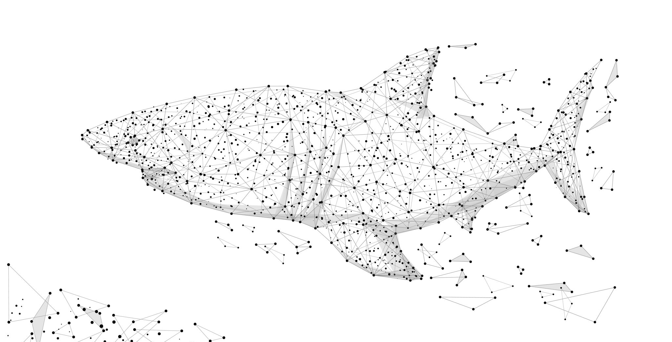
데이터 사이언스
3주차 과제
2016156033 조현민
2020-04-03

Slide 2
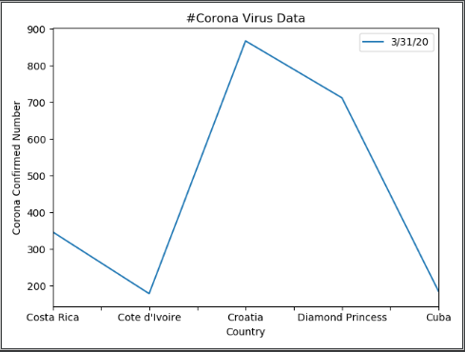
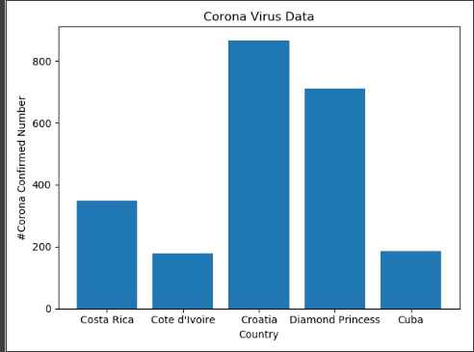
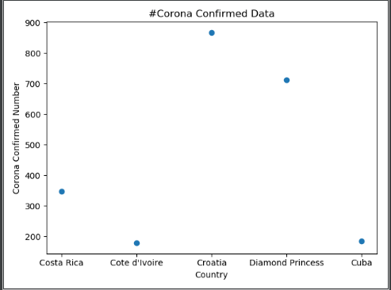
187개의 나라 중 랜덤으로 5개의 나라를 골라 코로나 바이러스 감염자 수의 데이터(2020년 3월 31일 기준)를 선 그래프, 막대그래프, 산포도그래프 3가지로 나타내었을때 알 수 있었던 인사이트는 비록 바이러스가 중국 우한시에서 발생 하였지만 여러 나라에 급속도로 감염되며 동,서양 할 것 없이 빠르게 확산 되고 있음을 알 수 있었습니다.

